Slide 1

光电效应和普朗克常数测定
Photoelectric Effect & Planck Constant
浙江大学 物理实验教学中心

Slide 2
目录 CONTENTS
实验背景
1
EXPERIMENT BACKGROUNDS
实验装置
4
实验目的
EXPERIMENTAL DEVICE
2
EXPERIMENT OBJECTIVE
实验内容
5
实验原理
EXPERIMENT CONTENT
3
EXPERIMENT PRINCIPLE
6
实验拓展
EXPERIMENTAL EXTENSTION

Slide 3
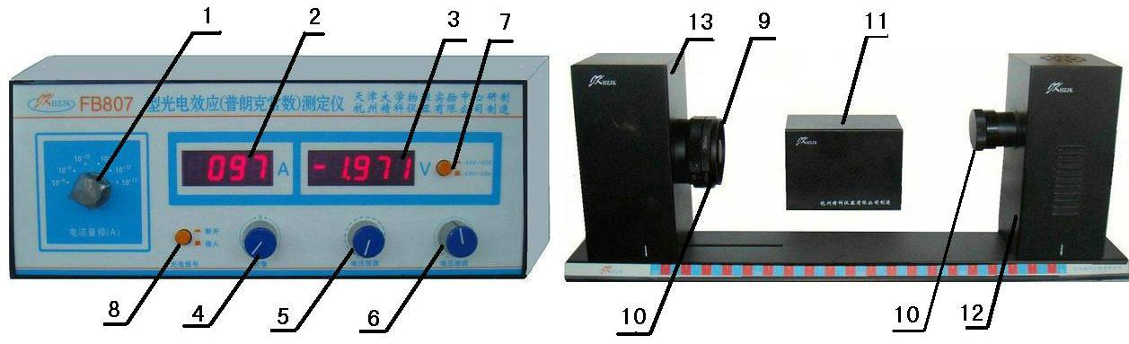
0
预备实验
PRE-EXPERIMENT
打开汞灯预热
仪器调零
关闭光电信号开关（8），然后调节调零旋钮（4），使电流表（2）示数为零。
测量暗电流
将滤光片（9）调节至0位置，然后调节电压（5,6），并记录电流值（2）随电压变化的曲线。
1—电流量程
2—光电管输出微电流表
3—光电管工作电压表
4—调零(微电流表)
5—光电管工作电压调节（粗调）
6—光电管工作电压调节（细调）
7—光电管工作电压转换按钮
8—光电信号开关
9—滤色片，光阑（可调节）
10—遮光罩
11—汞灯电源
12—汞灯箱
13—光电管暗箱
Notes:
500Hz更难调平衡。

Slide 4
1
实验背景
EXPERIMENT BACKGROUNDS

Slide 5
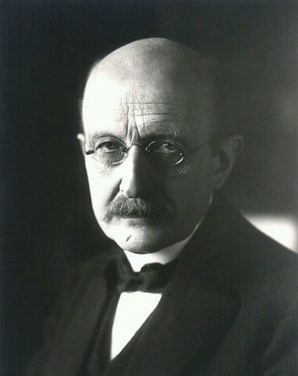

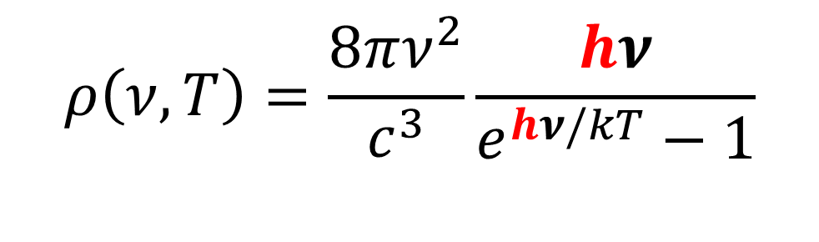
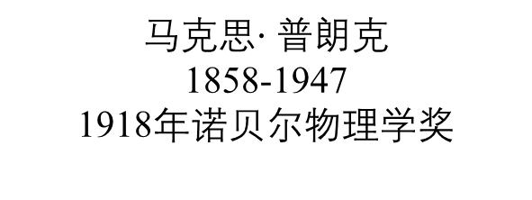
1
实验背景
EXPERIMENT BACKGROUNDS
$$ρ\left(ν,T\right)=\frac{8πν^{2}}{c^{3}}\frac{hν}{e^{hν/kT}−1}$$
《论正常光谱中的能量分布定律》
——马克思$·$ 普朗克
1900.12.14
马克思$·$ 普朗克
1858-1947
1918年诺贝尔物理学奖

Slide 6
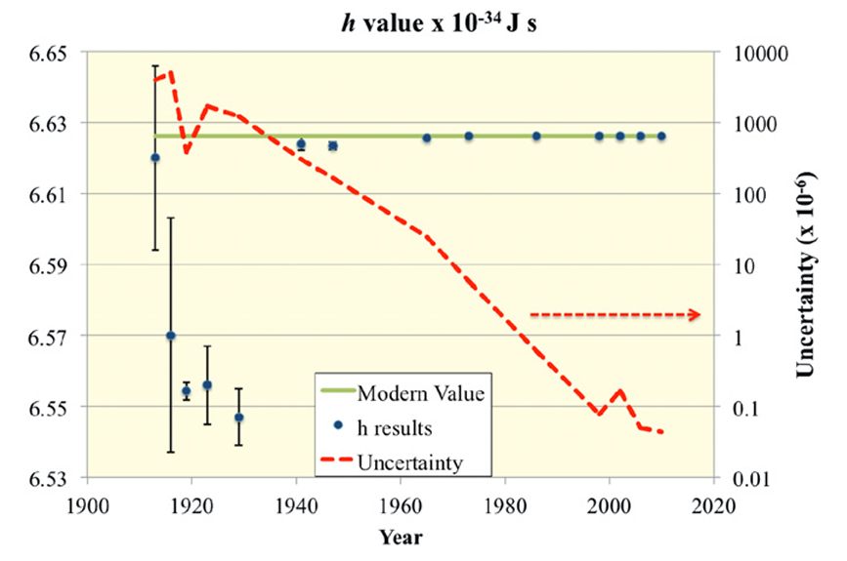
1
实验背景
EXPERIMENT BACKGROUNDS
普朗克常数的测定
黑体辐射测量法
光电效应测量法
X射线测量法
康普顿散射法
约瑟夫森效应测量法
量子霍尔效应测量法
力学天平测量法
普朗克常数精确值（国际度量衡委员会 2019年）：$\text{h}\text{=}\text{6.626070133(60)}×\text{1}\text{0}$⁻³⁴$J·s$

Slide 7
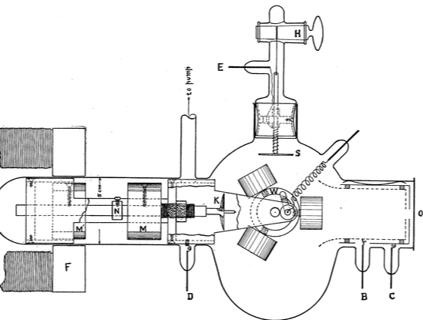
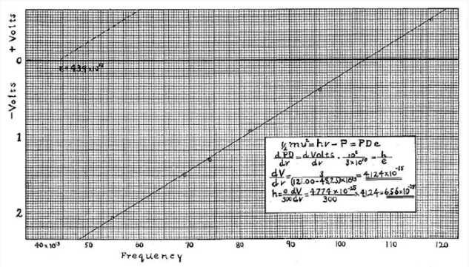
1
实验背景
EXPERIMENT BACKGROUNDS
普朗克常数的测定
黑体辐射测量法
光电效应测量法
X射线测量法
康普顿散射法
约瑟夫森效应测量法
量子霍尔效应测量法
力学天平测量法

Slide 8
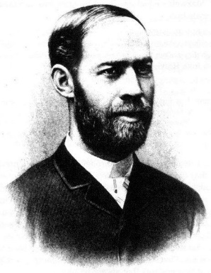
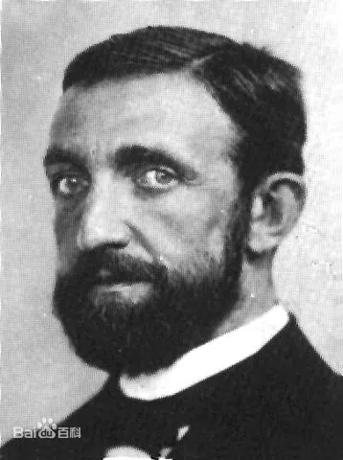
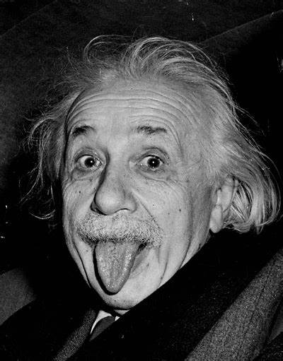
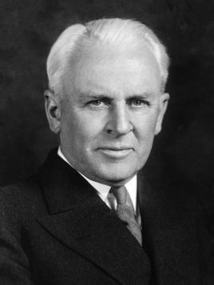
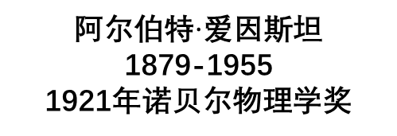
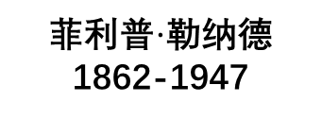
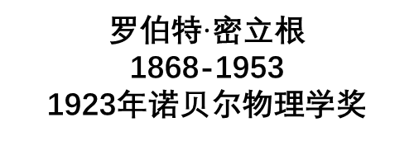
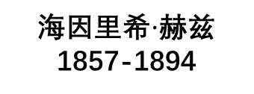
1
实验背景
EXPERIMENT BACKGROUNDS
光电效应的早期研究
光量子理论
《关于光的产生和转化的一个试探性观点》
1905年
通过10年光电效应实验
测定普朗克常数
1916年
光电效应的发现
赫兹放电实验
1887年
光触发假说
1902年
海因里希$·$赫兹
1857-1894
菲利普$·$勒纳德
1862-1947
阿尔伯特$·$爱因斯坦
1879-1955
1921年诺贝尔物理学奖
罗伯特$·$密立根
1868-1953
1923年诺贝尔物理学奖

Slide 9
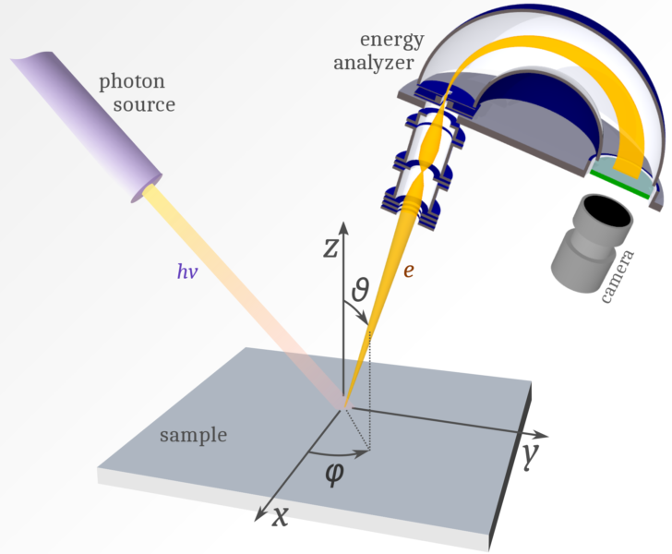
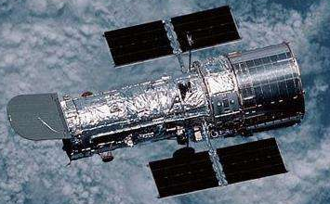
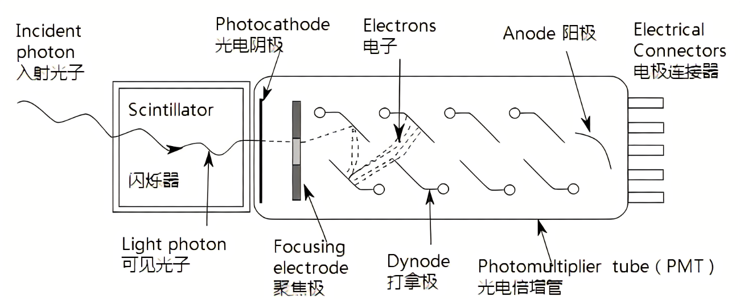
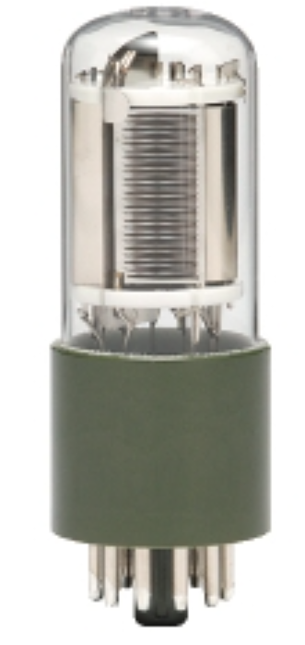
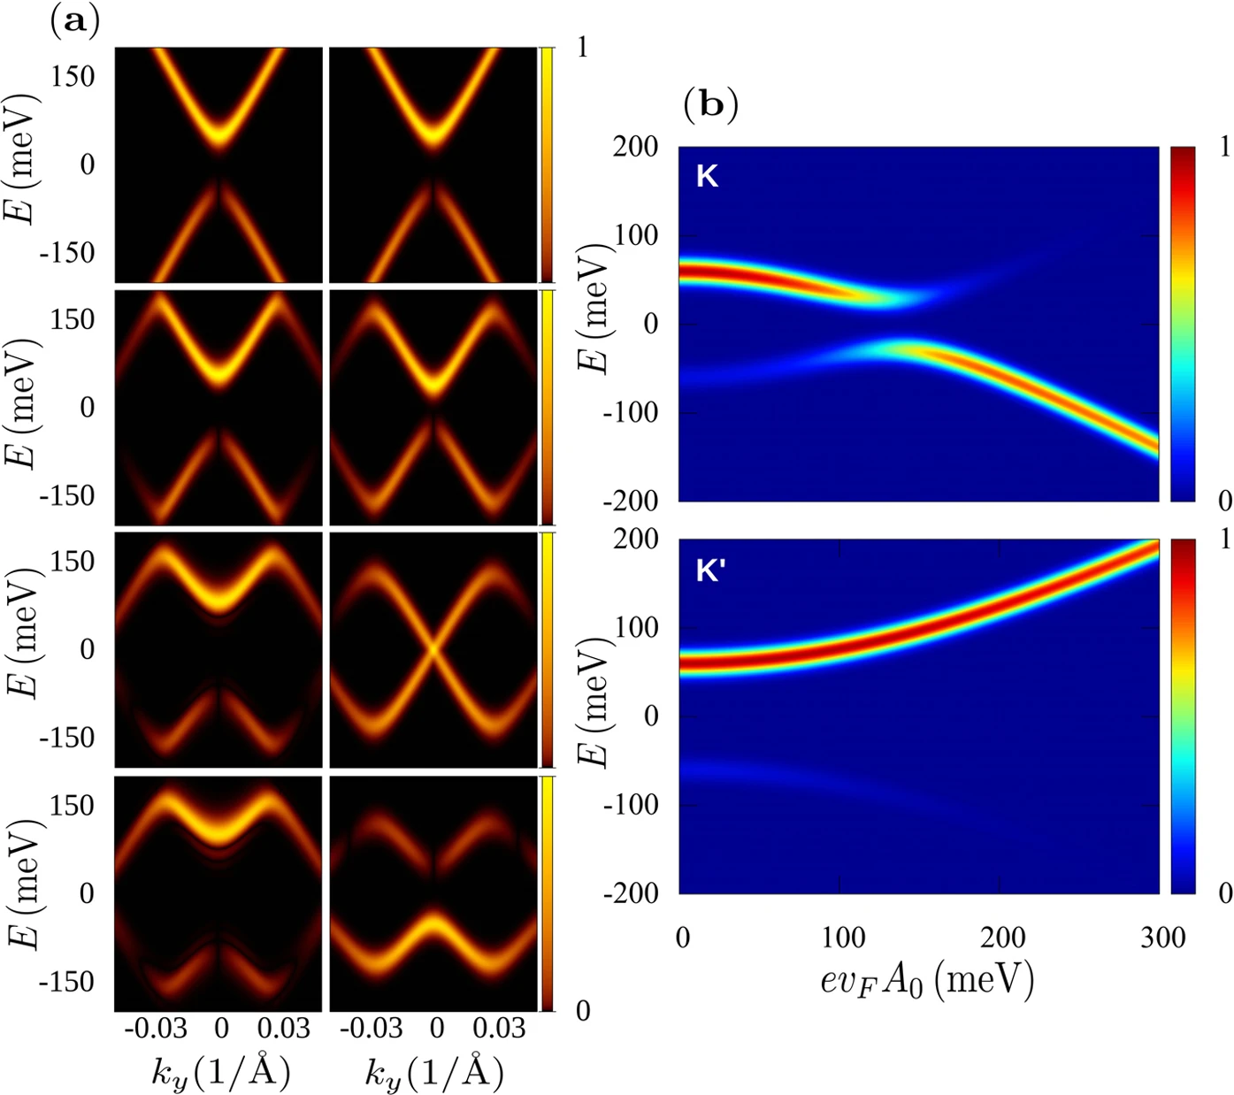
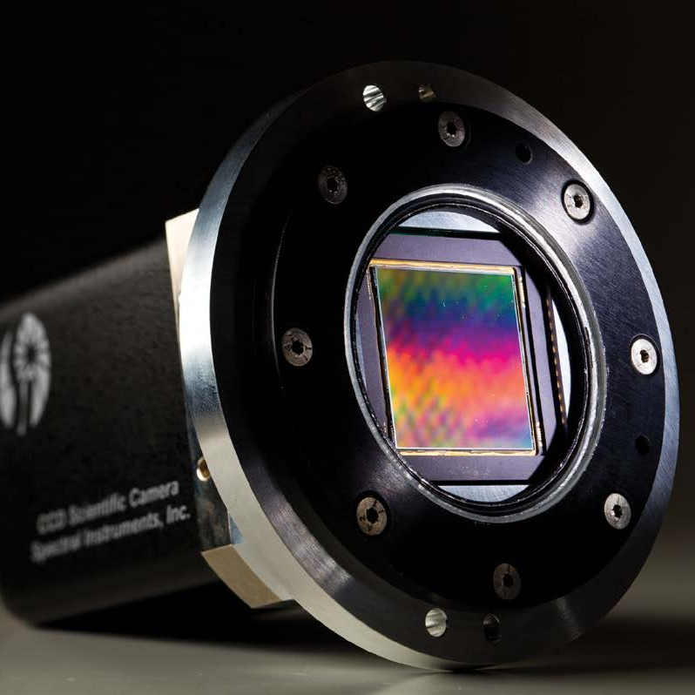
1
实验背景
EXPERIMENT BACKGROUNDS
光电效应的现代应用
太阳能电池
CCD摄像头
光电倍增管
光电子能谱(ARPES, XPS, AES..)

Slide 10
2
实验目的
EXPERIMENT OBJECTIVE

Slide 11
2
实验目的
EXPERIMENT OBJECTIVE
理解光电效应方程和光量子概念
掌握光电效应实验方法并验证实验现象
测定普朗克常数

Slide 12
3
实验原理
EXPERIMENT PRINCIPLE

Slide 13
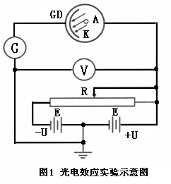
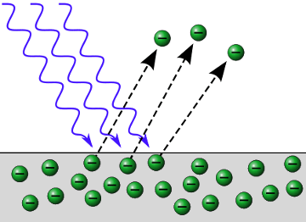


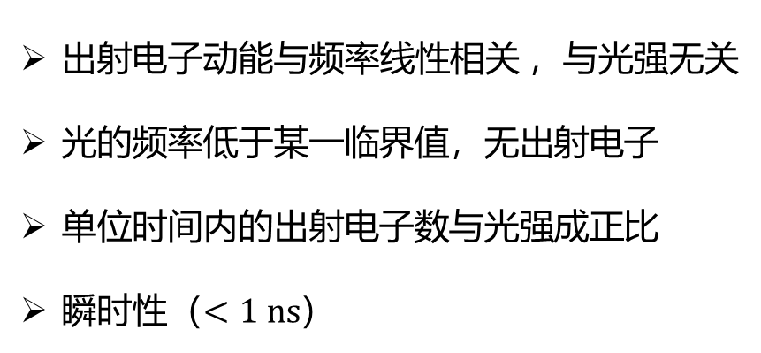
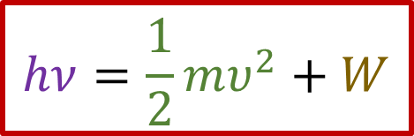
3
实验原理
EXPERIMENT PRINCIPLE
i
光强 I
i_{s}
$$E_{k}=\frac{1}{2}mυ^{2}$$
$$hν$$
- +
- +
截止电压U_{a}
U_{AK}
O
$$hν=\frac{1}{2}mυ^{2}+W$$
出射电子动能与$频率$线性相关 ，与光强无关
光的频率低于某一临界值，无出射电子
单位时间内的出射电子数与光强成正比
瞬时性（$<1 ns$）
光电效应实验示意图
光量子能量
电子最大初动能
功函数
GD:光电管
K/A:光电管阴极/阳极
G:微检流计 V:电压表
±U:电源 R:滑线变阻器
爱因斯坦光电效应方程

Slide 14
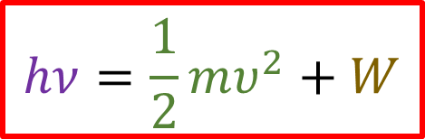
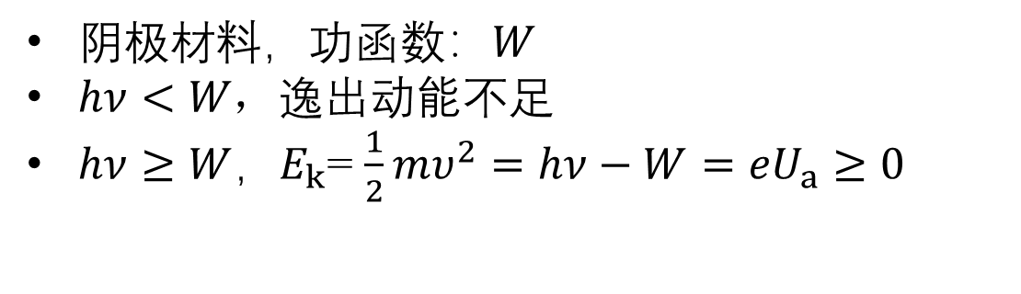
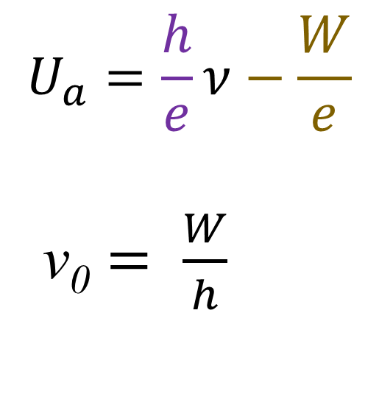
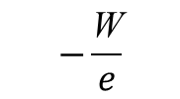
3
实验原理
EXPERIMENT PRINCIPLE
截止电压与频率的关系
阴极材料，功函数：$W$
$hν<W，$逸出动能不足
$hν≥W$，$E_{k}$= $\frac{1}{2}mυ^{2}=hν−W={eU}_{a}≥0$
$$hν=\frac{1}{2}mυ^{2}+W$$
U_{a}
$$U_{a}=\frac{h}{e}ν−\frac{W}{e}$$
v₀ $= \frac{W}{h}$
斜率
截距
O
v
红限频率v₀
$$−\frac{\text{W}}{e}$$

Slide 15
4
实验装置
EXPERIMENTAL DEVICE

Slide 16
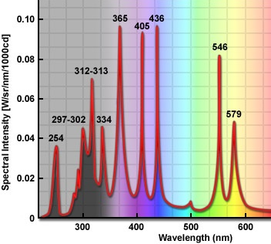
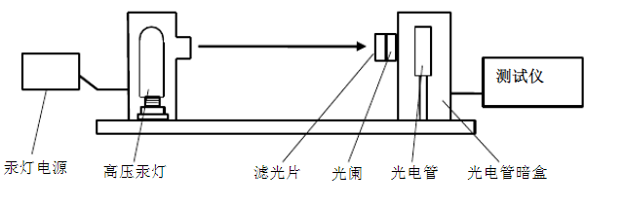
4
实验装置
EXPERIMENTAL DEVICE
仪器：光电管、单色仪（或滤波片+汞灯)、微检流计、直流电源、直流电压计
光源：汞灯+滤光片 (中心波长为365，405，436，546，579nm）
汞灯光谱
1—电流量程
2—光电管输出微电流表
3—光电管工作电压表
4—调零(微电流表)
5—光电管工作电压调节（粗调）
6—光电管工作电压调节（细调）
7—光电管工作电压转换按钮
8—光电信号开关
9—滤色片，光阑
10—遮光罩
11—汞灯电源
12—汞灯箱
13—光电管暗箱

Slide 17
5
实验内容
EXPERIMENT CONTENT

Slide 18
5
实验内容
EXPERIMENT CONTENT
1. 使用不同滤光片,测量截止电压
光阑孔径:_____mm 光源距离:_____cm
滤光片波长 λ (nm) | 365 | 404 | 465 | 546 | 579
截止电压 U_{a} (V)
表格1
2. 使用不同滤光片，测量在单色光照射下的光电效应伏安特性曲线
光阑孔径:_____mm 光源距离:_____cm 滤光片波长:_____nm
光电管电压 U_{AK} (V)
电流 i (10⁻¹⁰A)
光电管电压 U_{AK} (V)
电流 i (10⁻¹⁰A)
表格2
Notes:
我们实验室用的是高压汞灯。低压汞灯气体小于1个大气压 超高压汞灯 >10个大气压

Slide 19
5
实验内容
EXPERIMENT CONTENT
数据处理与分析
使用MatLAB等数据处理软件对表格1中实验数据进行线性拟合，得出普朗克常数h、功函数W和红限频率v₀的值及其标准偏差，计算不确定度，并根据普朗克常数的公认值计算相对不确定度。
根据表格2中的实验数据，绘制不同单色光照射下的伏安特性曲线。
根据表格3和4中的实验数据使用作图法验证光电管饱和电流与光强的正比关系。
注意事项
实验开始前，汞灯与测试仪需预热20分钟。
使用零电流法测量截止电压时，每组测量前都需要对仪器调零。
测量截止电压时，电压调节档为-4.5V~+2.5V；测量伏安特性曲线时，电压调节档为-4.5V~+30V。
非测量时应注意随时盖上光电管遮光盖和汞灯遮光盖。
不能用手接触光学器件表面。
Notes:
我们实验室用的是高压汞灯。低压汞灯气体小于1个大气压 超高压汞灯 >10个大气压

Slide 20
6
实验拓展
EXPERIMENTAL EXTENSION

Slide 21
6
实验拓展
EXPERIMENTAL EXTENSTION
3. 在单色光照射下，探究光电管饱和光电流和光源距离的关系
光阑孔径:_____mm 滤光片波长:_____nm
光源距离 L（cm）
饱和电流 i_{s} (10⁻¹⁰A)
表格3
4. 在单色光照射下，探究光电管饱和光电流和光阑孔径大小的关系
光源距离:_____cm 滤光片波长:_____nm
光阑孔径 Φ（mm） | 4 | 8 | 16
饱和电流 i_{s} (10⁻¹⁰A)
表格4

Slide 22
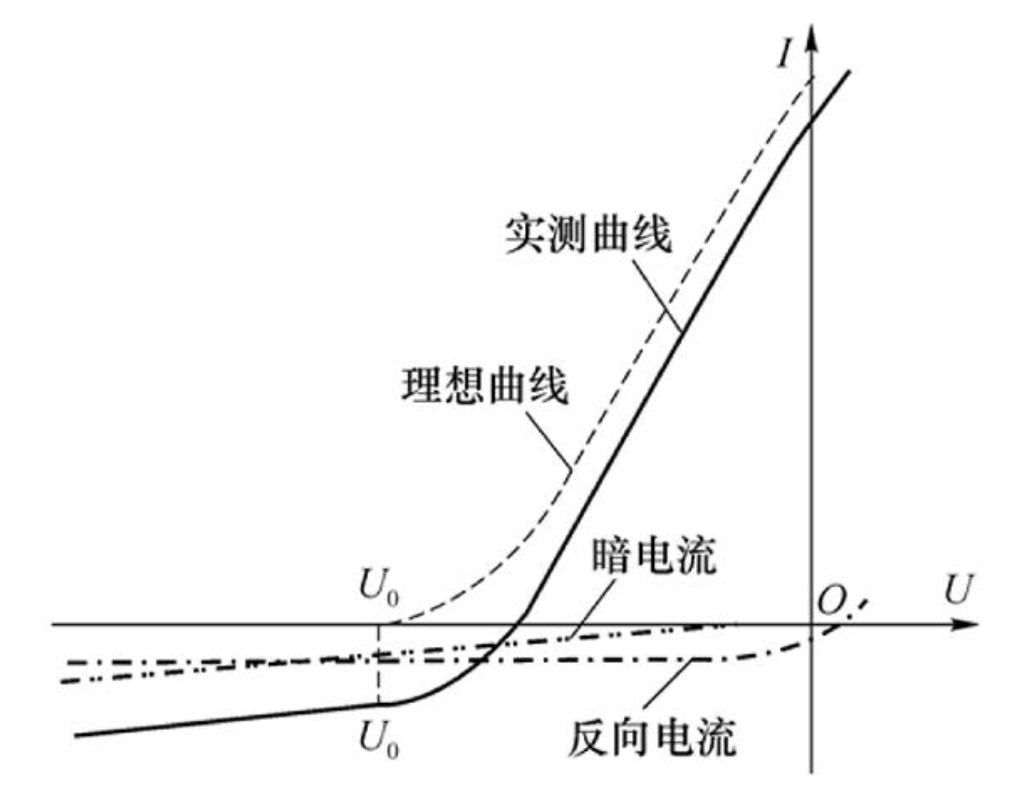
6
实验拓展
EXPERIMENTAL EXTENSTION
光电效应伏安特性曲线
有关实际测量的讨论
实测电流包含
  阴极正向电流
  阳极反向电流：阴极材料污染
  暗电流：热电子（温度）、管壳漏电（∝U_{AK}）等
  本底电流：杂散光
i
补偿法
交点法
截止电压的确定
  交点法（零电流法）：≳ 截止电压真值
i₁
  补偿法：测定暗电流、本底电流，消除影响
  拐点法：阳极反向电流饱和速度快时误差小
拐点法

Slide 23
谢谢
光电效应与普朗克常数测定
THANKS FOR LISTENING

